Slide 1

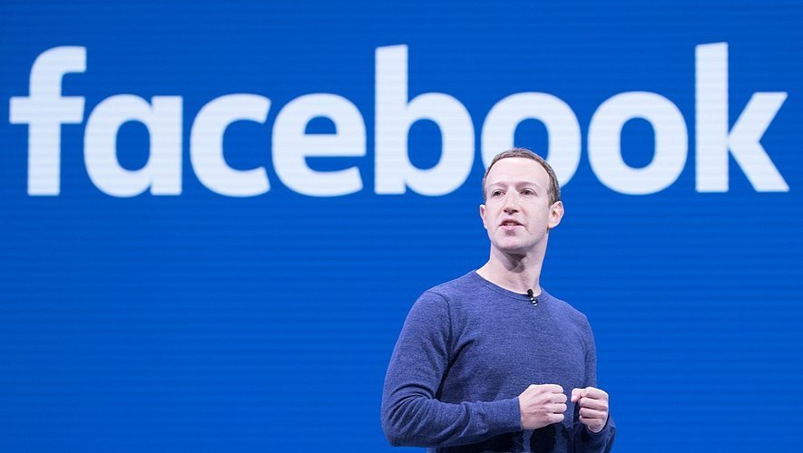
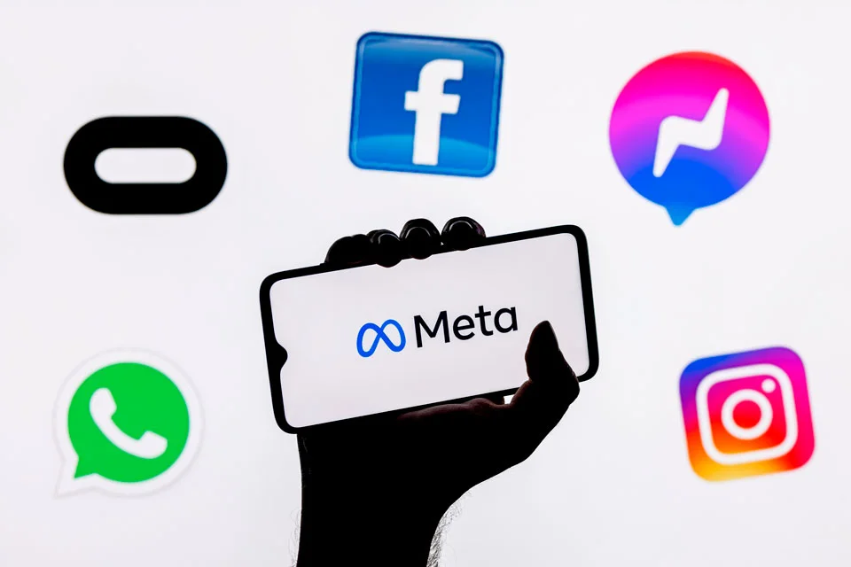
Projeto Zuck Challenger
Integrantes Grupo 5
Gustavo Torres
Elielton Ramos
Kaio Felipe
Murilo Morokuma
Jimy Oliveira
Jonathan Alves

Slide 2


Assistente Virtual - “TEÇÁ”
“TEÇÁ” significa “olhos atentos” em tupi.
Uma ferramenta tipicamente brasileira!
Publico Alvo – Pessoas com deficiência visual
Objetivo – Interação com o usuário em casos de gif’s e vídeos e imagens sem legenda ou descrição aparente
Interesse ao Meta – Atualmente os leitores de tela e ferramentas da plataforma só analisam imagens estáticas ou já descritas por quem postou, e além de interpretar memes para o usuário
Diversidade e inclusão – Hoje as pessoas com deficiência tem dificuldades em consumir conteúdos como gif’s, vídeos, e memes, que são grande parte dos conteúdos das plataformas do meta

Slide 3
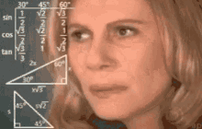
Funcionamento
Personagem da novela “Senhora do Destino” famosa durante o período de 2004 e 2005, que ganha o público da internet por conta de expressão confusa. No gif, apresenta expressão confusa com cálculos matemáticos complexos.
Contexto: Meme usado quando as pessoas estão perdidas
Uso: #meme_Nazare

Slide 4


